Slide 1
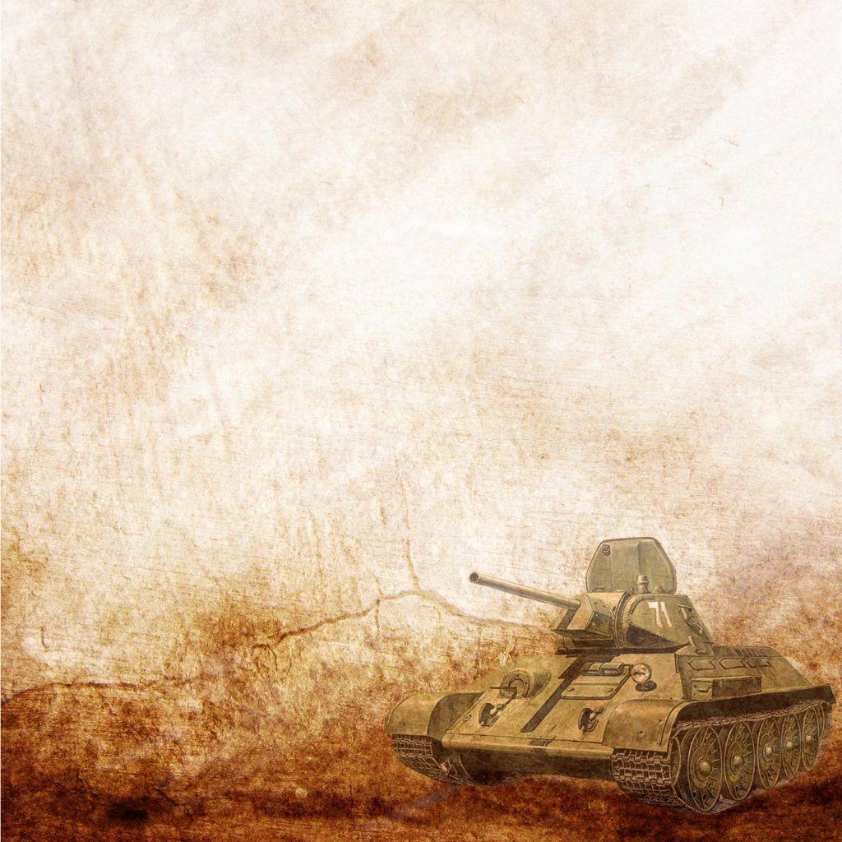
Муниципальное бюджетное дошкольное учреждение детский сад №428 г. Новосибирск
Краткосрочный проект:
«Защитники отечества»
Работу выполнили воспитатели группы «Солнышко»:
Голикова К.М
Буйкина Р.О:

Slide 2
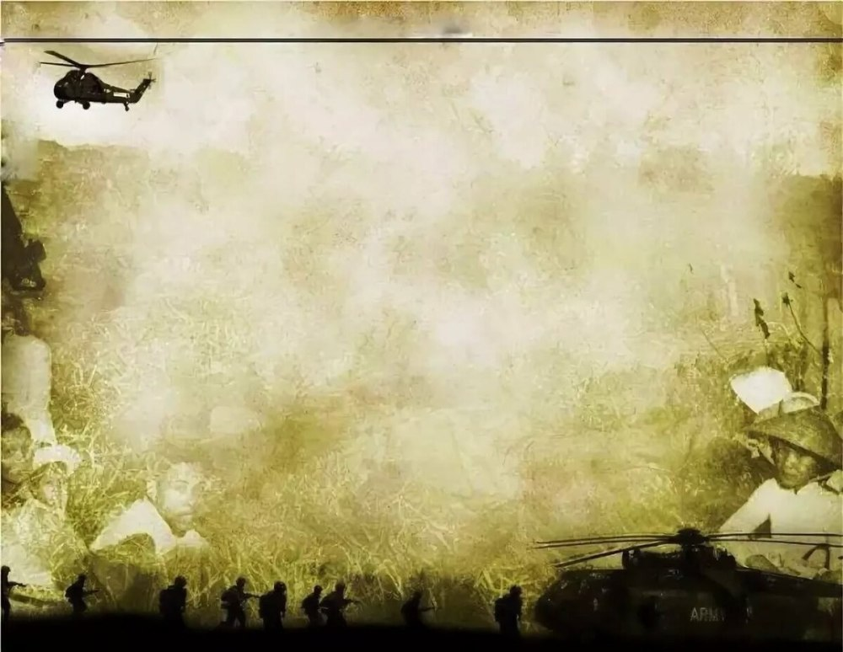
Участники проекта Продолжительность
Дети, родители, официальные представители.
Проект краткосрочный
17-21 февраля 2025г.

Slide 3
Цель и задачи
создать у детей образ отца-защитника своей семьи и Родины
познакомить с праздником «День защитника Отечества» и «День Победы»
- Развивать речь детей, воображение, мышление, обогащать словарный запас.
- Воспитывать у детей чувство гордости за свою Родину.
формировать у детей младшего возраста элементарные знания о наших защитниках.

Slide 4
Актуальность
Любовь к Родине, патриотизм в Российском государстве были чертой национального характера. Но в последние годы заметна, стала утрата нашим обществом традиционного российского патриотического сознания. Сейчас работа в данном направлении актуальна и особенно трудна, требует большого такта и терпения, так как в молодых семьях вопросы воспитания патриотизма, гражданственности не считаются важными и, зачастую, вызывают лишь недоумение.
Воспитание чувства патриотизма у дошкольников – процесс сложный и длительный. Но нельзя быть патриотом, любить Родину, не зная, как любили и берегли её наши предки: отцы, деды, прадеды.

Slide 5
1 этап – Подготовительный
Определение темы проекта.
-Формулировка цели и задач проекта.
-Составление плана проекта.
-Изучение и анализ научно-исследовательской, методической литературы, интернет ресурсов по данной теме.
-Подготовка мастер класса для родителей «Талисман удачи -Чебурашка»
-Организовать родителей в помощи сбора посылки солдатам на СВО к празднику.

Slide 6
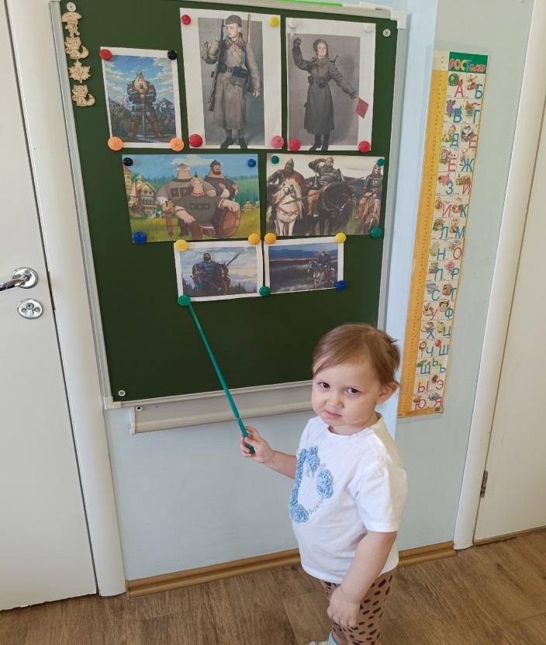
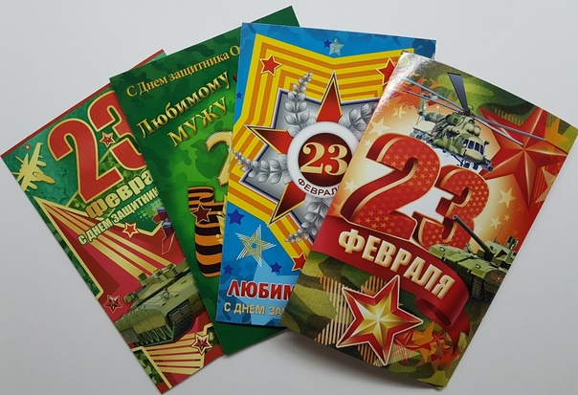
2 этап – Основной
-Рассматривание иллюстраций: «Открытки», «Картинки солдат» , «Чтение художественной литературы.

Slide 7
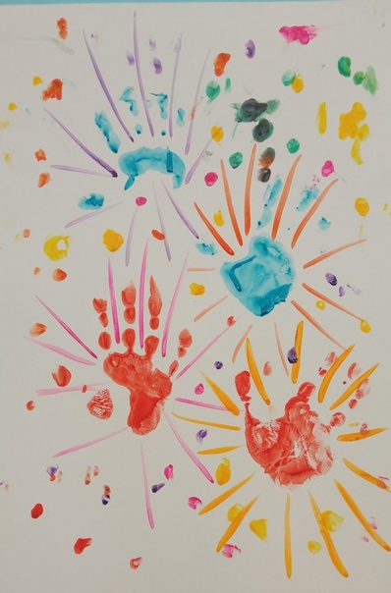
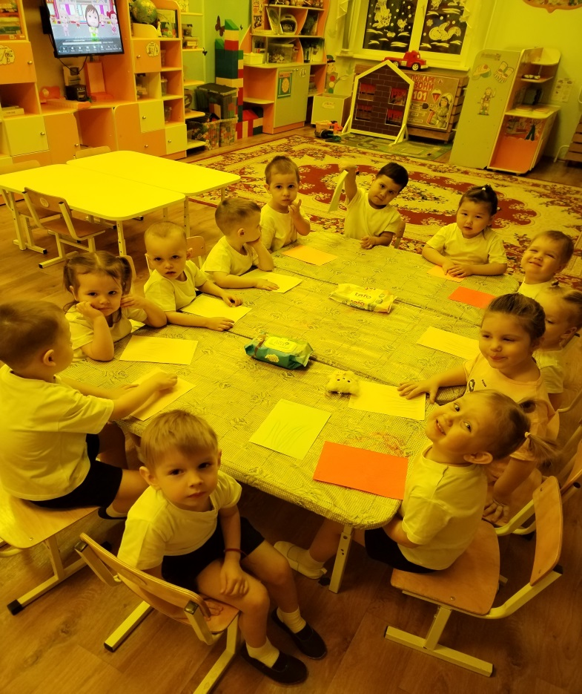
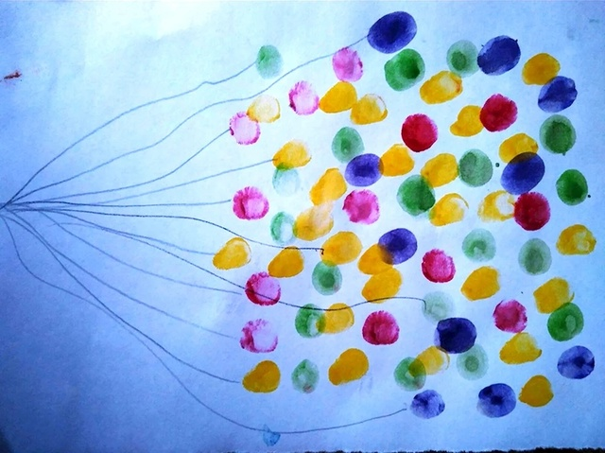
Творчество
Рисование в нетрадиционной технике «Салют победы!» «Шарики».

Slide 8
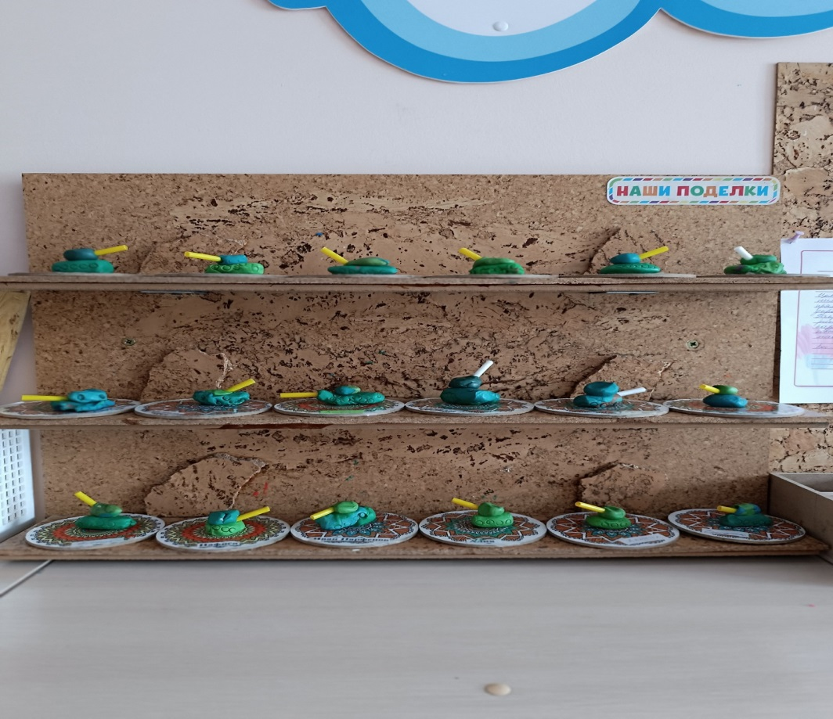
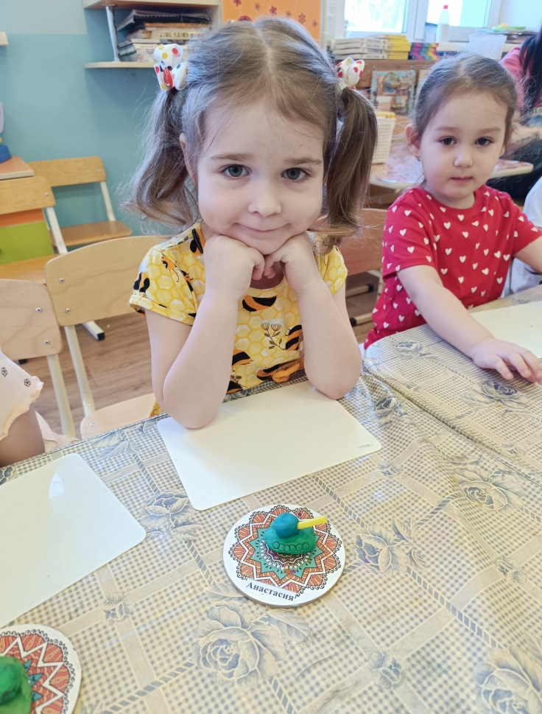
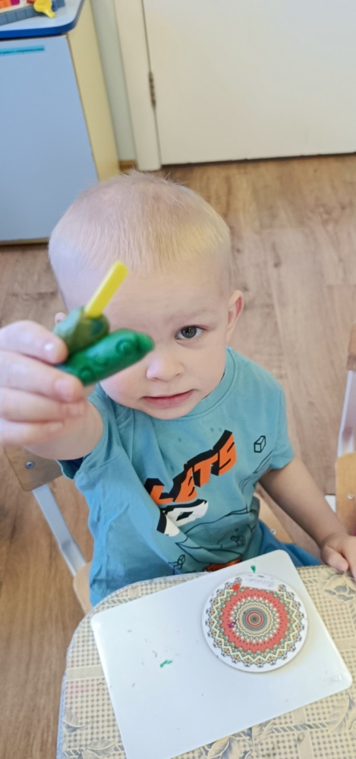
Лепка «Танчик»

Slide 9
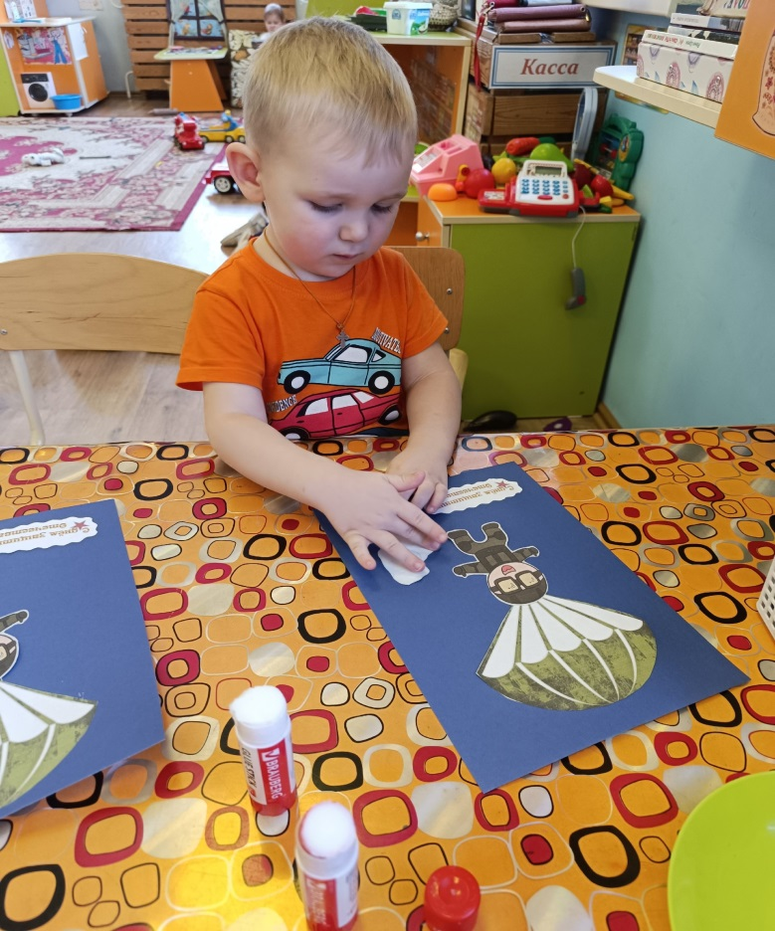
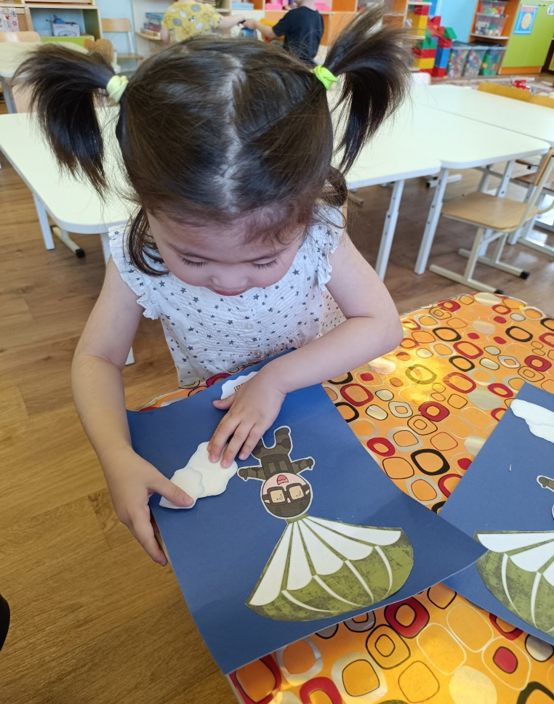
Аппликация «Мой папа защитник!»

Slide 10
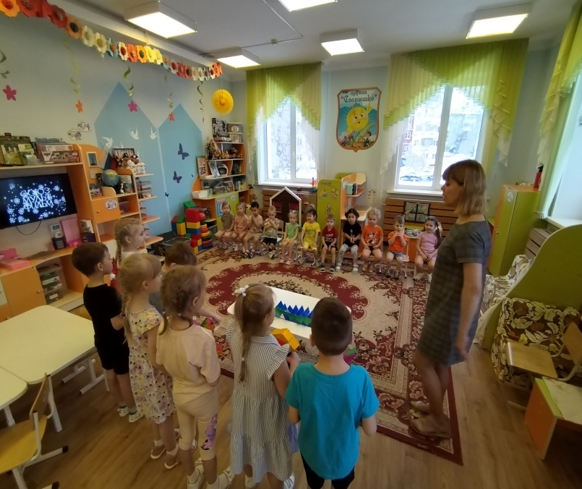
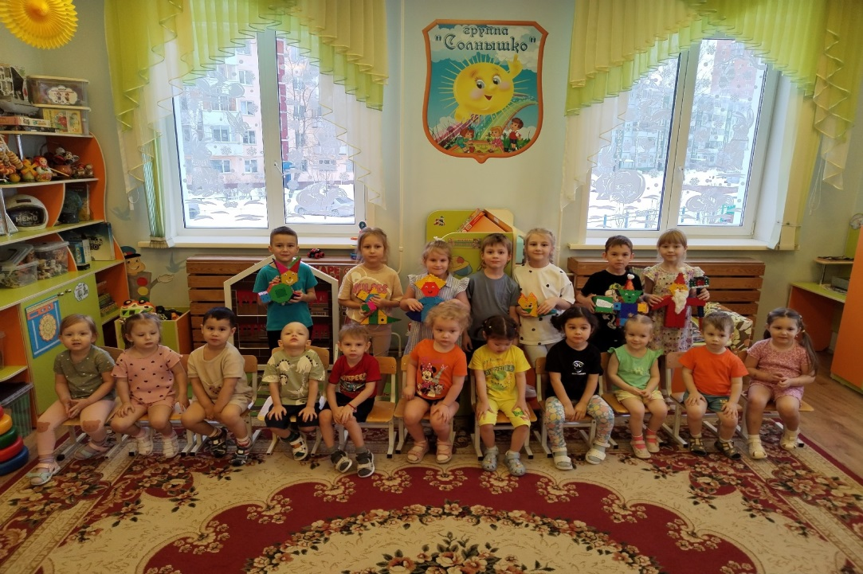
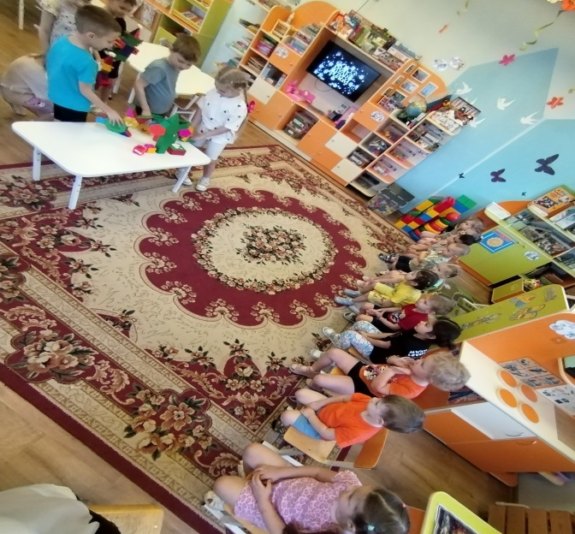
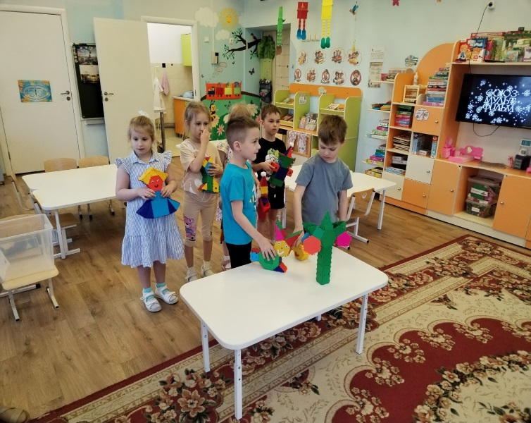
Дети-детям Татр из конструктора «Тико»- «Сказка о Добре и зле»

Slide 11
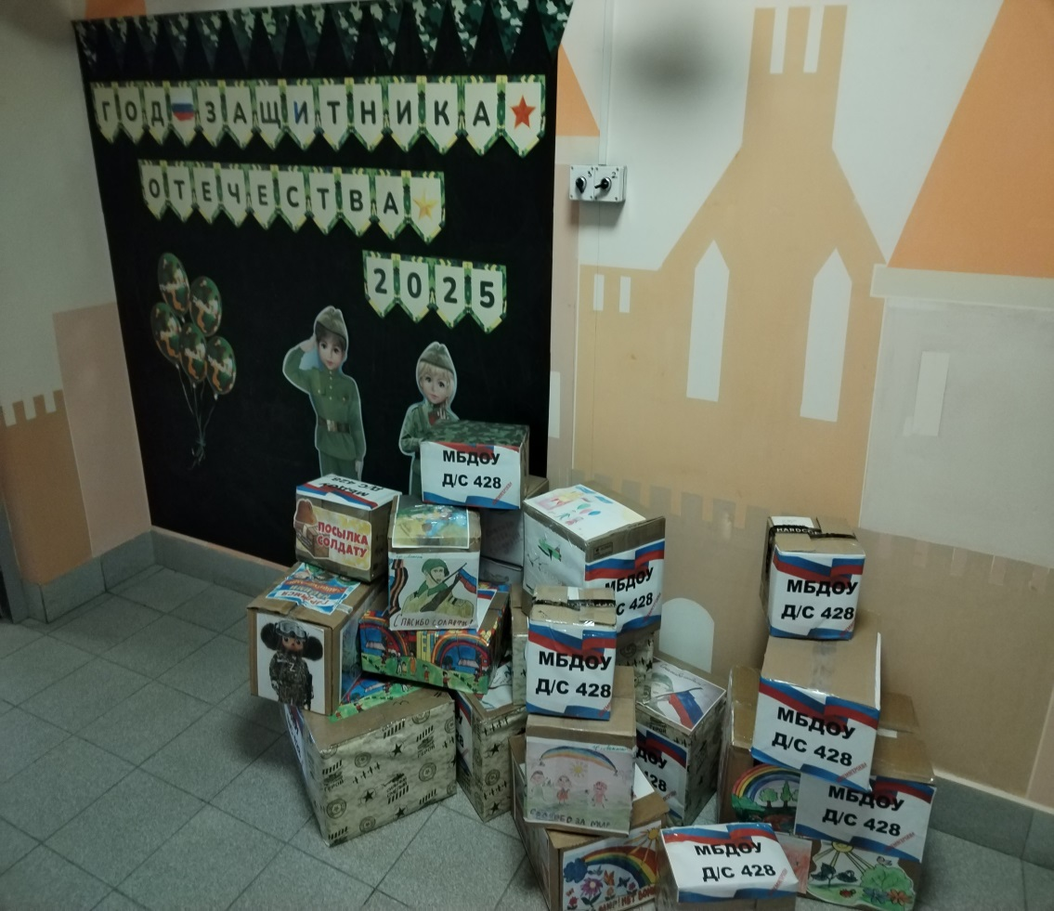
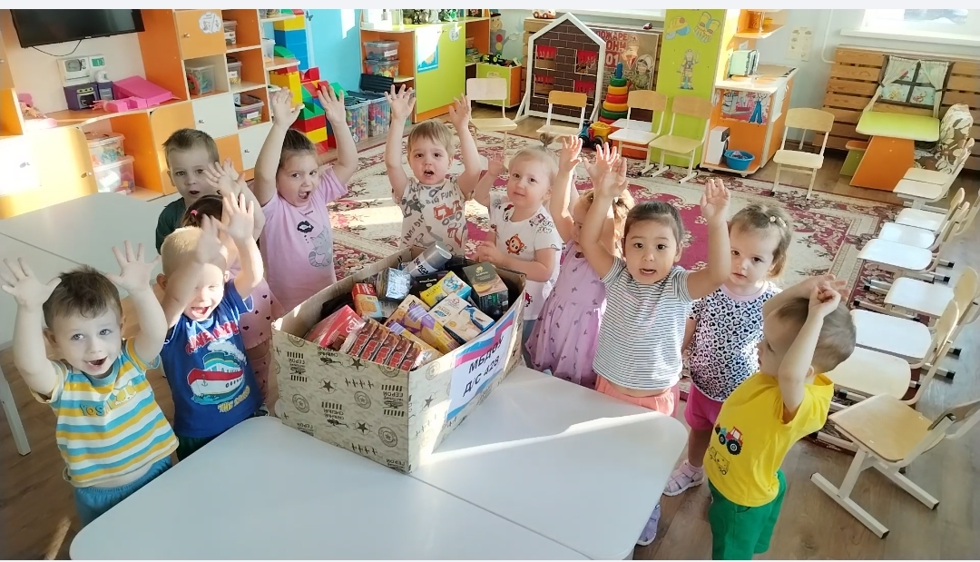
Участие в акции «Посылка солдату»

Slide 12
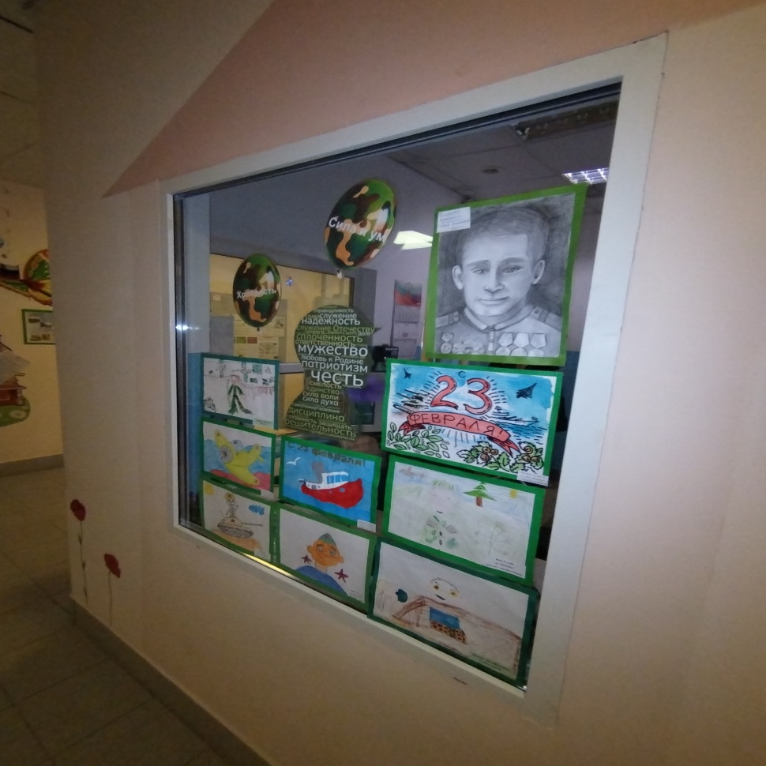
Участие в выставке «Наши защитники»

Slide 13
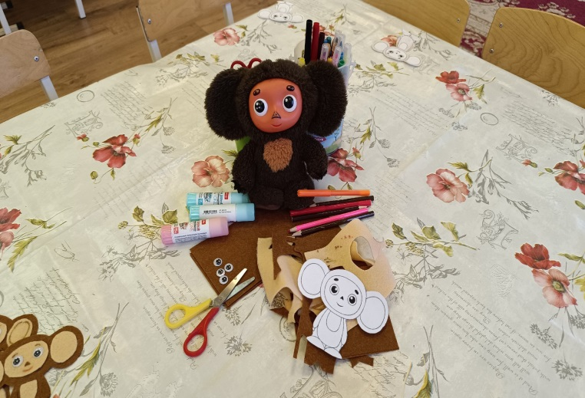
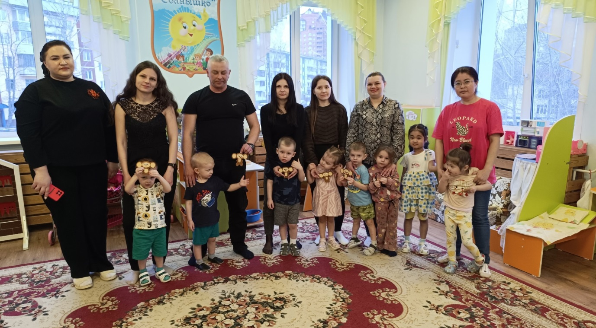
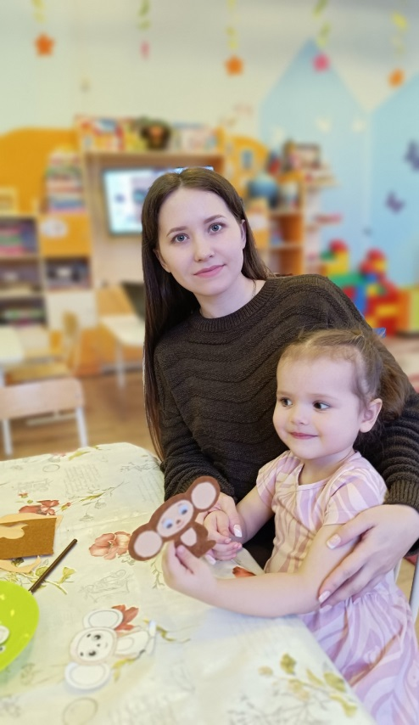
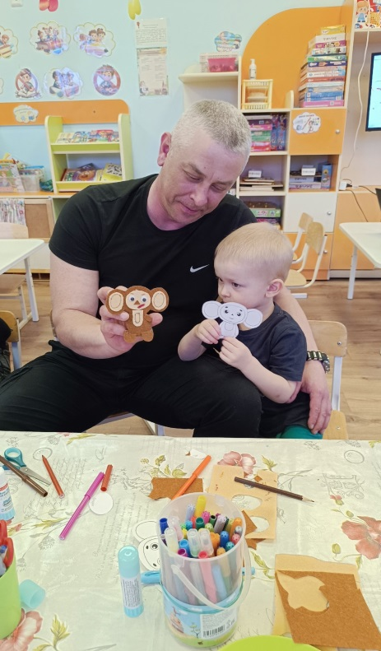
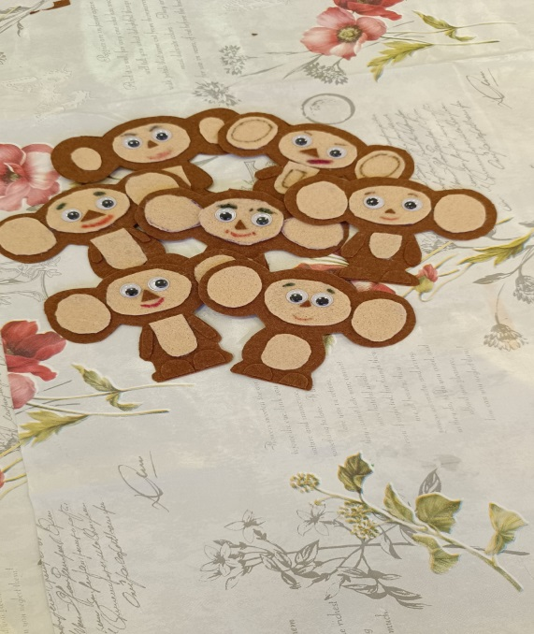
Мастер класс с родителями «Талисман удачи –Чебурашка»

Slide 14
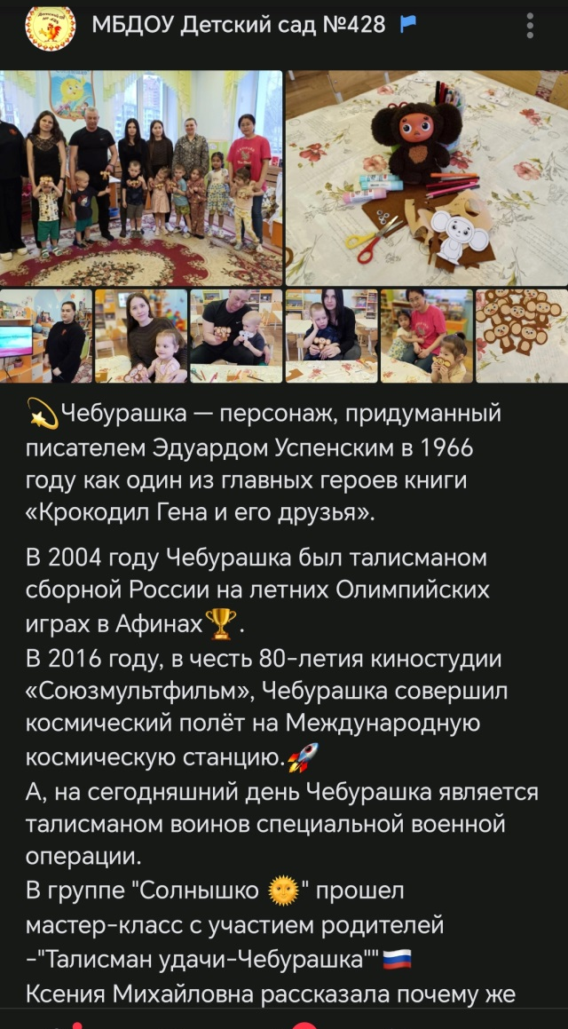
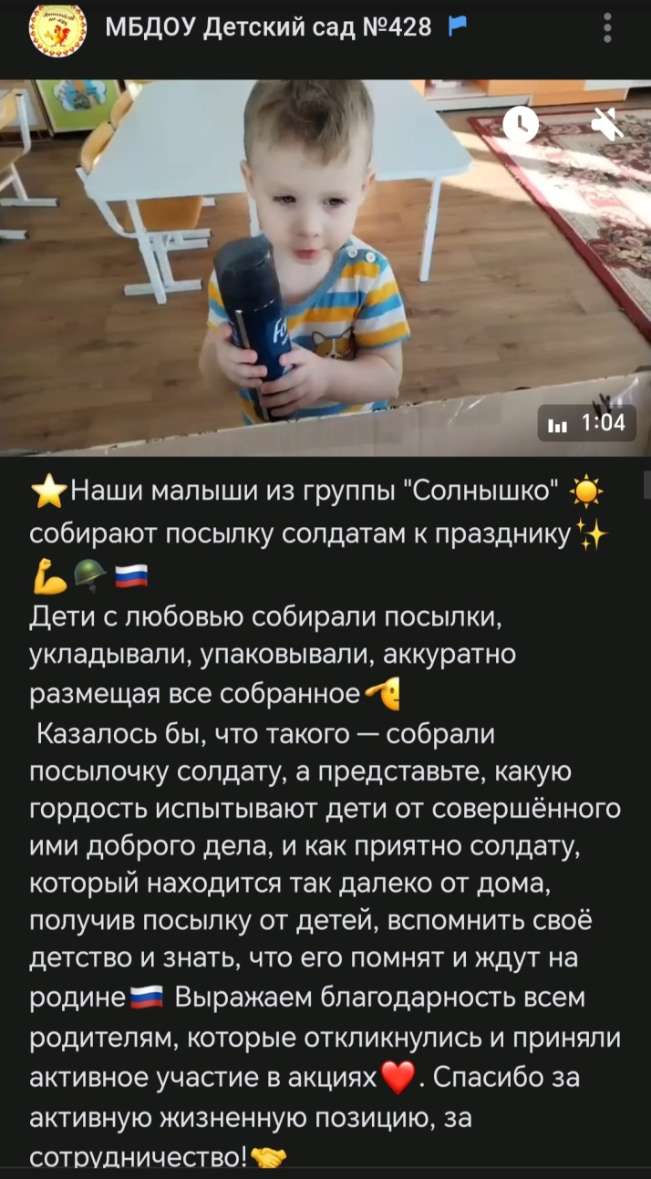
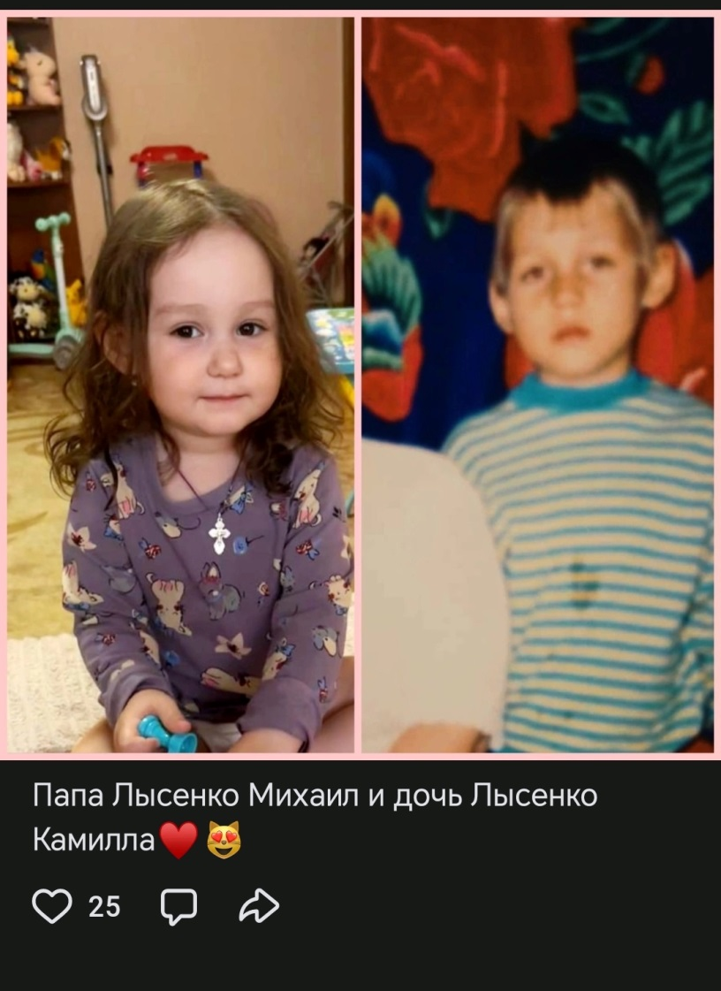
Публикации ВК-паблик, участие в фото-челленже «Папа и я»

Slide 15
3 этап – Заключительный
Цель и задачи проекта были реализованы. Дети приобрели первоначальные знания о празднике День защитника отечества, о мужестве.
Дети начали самостоятельно проявлять инициативу: рассматривать иллюстрации, участвовать в беседах, проявлять творчество в работе. Расширился словарный запас детей по теме проекта. Проектная деятельность позволила родителям активно участвовать в образовательно-воспитательном процессе и способствовала укреплению детско–родительских отношений.

Slide 16
Пусть небо будет голубым, Пусть в небе не клубится дым, Пусть пушки грозные молчат И пулемёты не строчат, Чтоб жили люди, города, Мир нужен на земле всегда!

